Slide 1


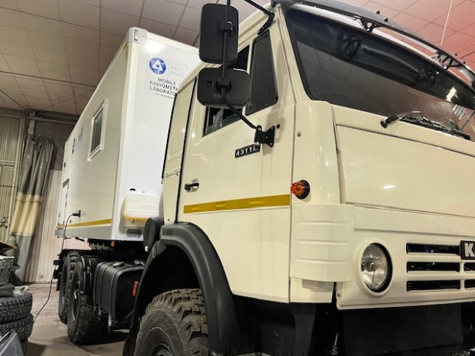
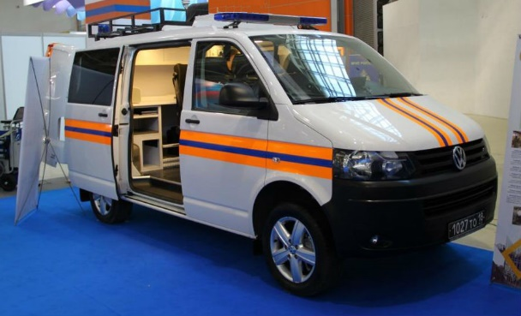
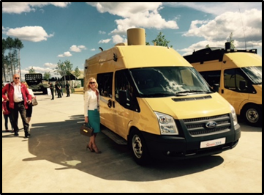
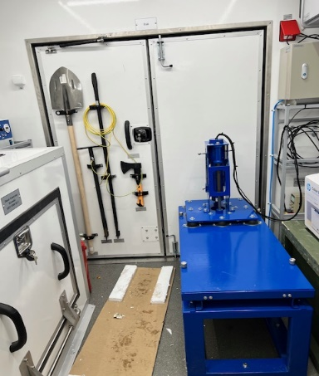
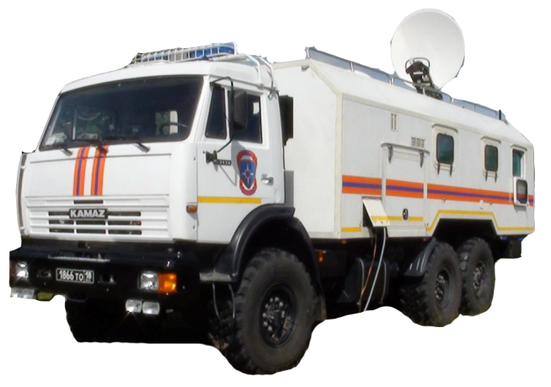
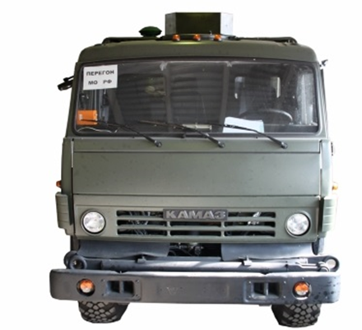
Передвижные лаборатории радиационного контроля
XVII Международное совещание
имени В.Н. Даниленко
«Проблемы прикладной спектрометрии и радиометрии»

Slide 2
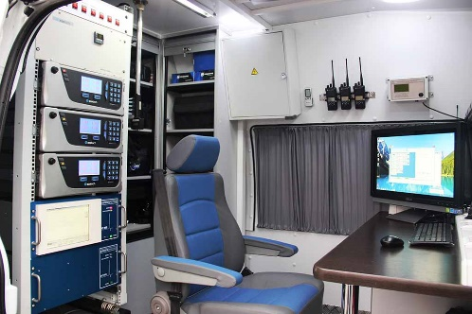
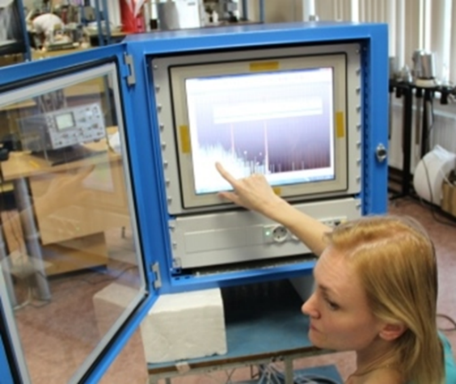
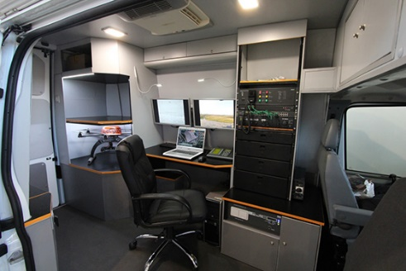
Цели создания передвижных лабораторий РК (ПРЛ) на базе автоматизированных мобильных комплексов (АМК)
Исторически сложилось,
что автоматизированные мобильные комплексы (АМК) получили широкое распространение в МО РФ и
МЧС РФ как средства контроля за аварийными ситуациями.
В результате наших многочисленных работ получены:
ПРЛ для выполнения оперативных и рутинных измерений параметров РК на местности и в населенных пунктах при нормальной эксплуатации АЭС и в условиях радиационных аварий, с целью информационной поддержки принятия решений по защите населения и окружающей среды от последствий ЧС.
АМК доступные для эксплуатации операторами без специальной квалификации;
АМК с автоматизацией всех измерительных процессов в едином ПО;
АМК, выполняющие функции в объеме АСРК согласно нормативным документам для АЭС;
АМК на любой автомобильной платформе;
АМК, сочетающие в себе рутинный мониторинг и контроль за аварийной обстановкой.

Slide 3
Задачи и назначение АМК
Задачи АМК полностью согласуются с принципами контроля безопасности, изложенными в:
НП-001 -2015 «Общие положения обеспечения безопасности атомных станций»
НП-010-16 «Правила устройства и эксплуатации локализующих систем безопасности атомных станций».
НП-012-16 «Правила вывода из эксплуатации блоков атомных станций»,
нормативными документами по обращению с РАО.
В районе размещения и на площадке ПЗРО должен обеспечиваться мониторинг параметров процессов, явлений и факторов природного и техногенного происхождения на всех этапах жизненного цикла хранилища, характеристики района размещения и площадки хранилища необходимо контролировать на протяжении всего срока эксплуатации, закрытия и после закрытия в течение срока, установленного проектом.
Назначение универсальных комплексов АМК:
контроль безопасности - непревышение параметров радиационной обстановки атмосферы, объекта вывода из эксплуатации, зоны наблюдения за объектом;
сбор, обработка и обобщение информации на АРМ в автоматизированном режиме на электронную карту местности или план объекта (ГИС);
автоматическая сигнализация и цветовая индикация предупредительных и аварийных порогов уровня МЭД (количество контрольных уровней- 7);
построение прогнозов аварийной ситуации;
передача данных в режиме on-line на стационарный пост контроля;
создание отчетов в печатном виде за смену, наряд.

Slide 4
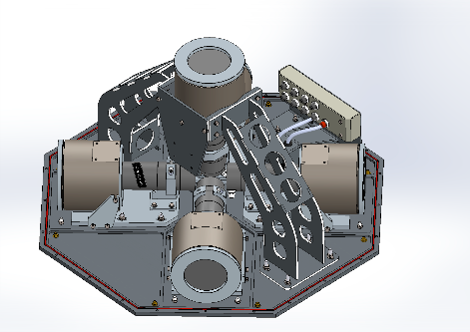
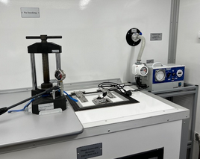
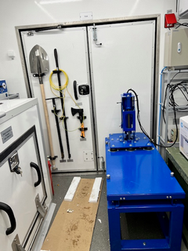
Основные компоненты АМК и ПРЛ
Основные компоненты АМК, отличающие их от лабораторий радиационного контроля АЭС
бортовые системы дистанционного контроля ИИИ фотонного излучения на ГИС-платформе;
система автоматизированного забортного контроля аэрозолей альфа, бета, гамма-излучающих радионуклидов;
носимые спектрометры, дозиметры, радиометры, интегрировнные в ГИС-платформу
метеокомплекс контроля температуры, направления и скорости ветра, осадков для построения прогнозов при аварии на АЭС
выдвижные спектрометры для измерений поверхностной активности РН в автоматизированном режиме

Slide 5
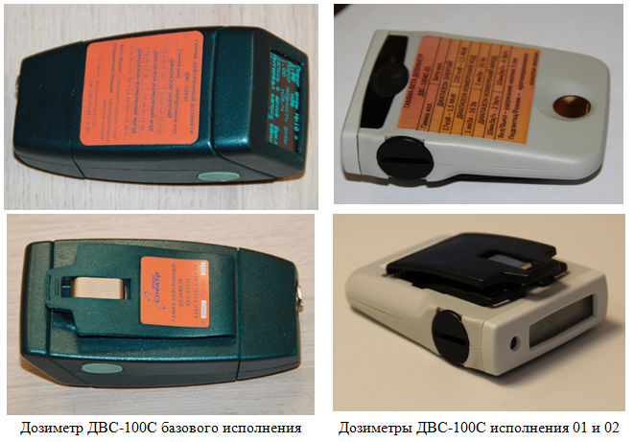
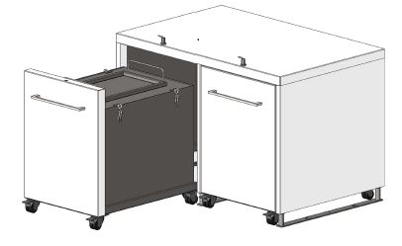
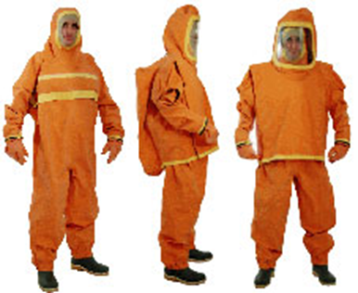
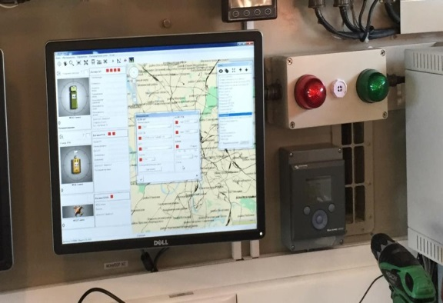
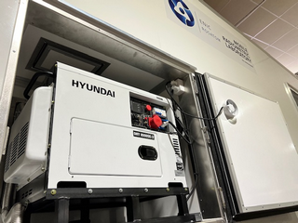
Основные компоненты АМК
Основные компоненты АМК, отличающие их от лабораторий радиационного контроля АЭС
АСИДК персонала МК;
контейнеры для сбора средне- и никоактивных ИИИ объемом до 300 дм3;
средства дезактивации и спецочистки;
средства защиты персонала;
ПК - автоматизированное рабочее место АРМ ГИС;
встроенные системы автономного аварийного питания ПРЛ

Slide 6
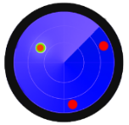
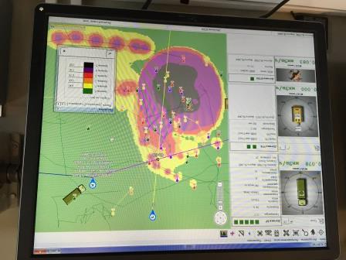

Комплекс ортогональной спектрометрии поиска источников ионизирующего излучения типа «Скай-гамма»
Начение:
Проведение радиационной разведки местности и объектов по мощности дозы (МЭД) - гамма-съемка местности в движении и визуализация радиационной обстановки на электронной карте местности, индикация зон МЭД;
поиск местоположения источников ионизирующего гамма-излучения и аномально высоких уровней радиации на местности;
локализация загрязненных участков и зон в виде изо-линий на карте
идентификация радионуклидного состава источников;
определение активности каждого радионуклида;
Определение метеопараметров в зоне наблюдения;
Построение карт загрязненности местности или объекта в 3-Д геометрии;
Прогнозовый расчет развития аварии в случае ЧС

Slide 7
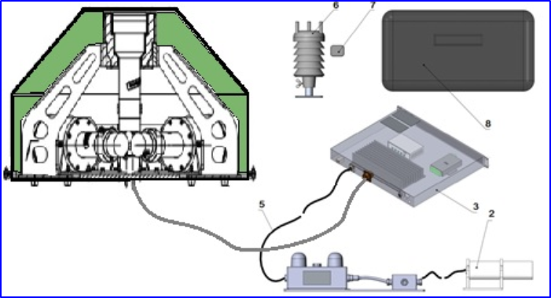
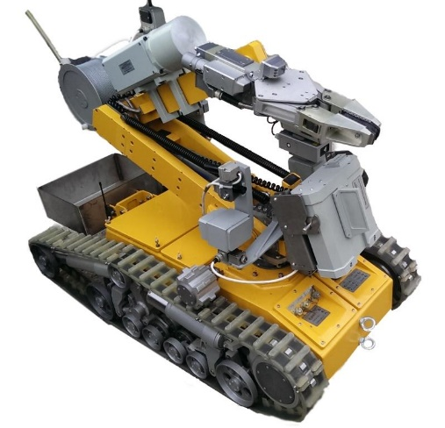
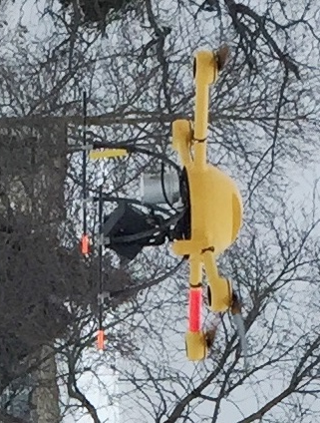
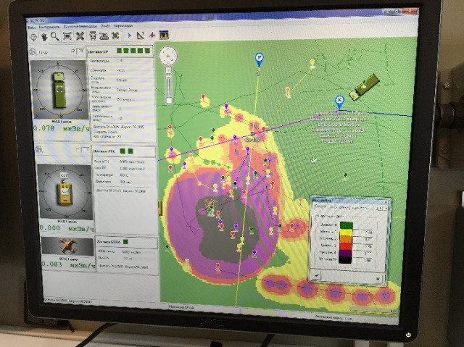
Комплекс имеет четыре исполнения в зависимости от поставленных задач. Базовое исполнение включает все задачи комплекса (воздушная, мобильная и робототехническая разведка):
1, 2
Спектрометрический канал
Дозиметрический канал
с сигнализацией
Метеокомплекс серии WXT
Комплекс средств робототехнического размещения КС РТК
Средства радиационного контроля беспилотного летательного аппарата СРК БЛА
Программное обеспечение
"ГИС Локатор"
3
4
5
ПО "ГИС Локатор" обеспечивает сбор и отображение результатов радиационного контроля всех указанных технических средств на карте местности

Slide 8
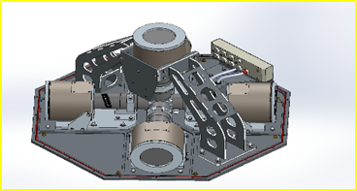
Назначение измерительных каналов
1 – спектро-метрический канал | определение направления на локальный источник с борта машины; - оценку расстояния до локального источника; идентификацию гамма-излучающих радионуклидов ИИИ; определение активности радионуклидов ИИИ
2- дозиметрический канал (блок детектирования) гамма-излучения | - определение МЭД гамма-излучения в зоне транспортного средства; - построение маршрута и цветографическая индикация маршрута по мощности дозы (изолинии зон загрязнения); - определения момента пересечения зоны загрязнения ИИИ; - звуковая сигнализация превышения порогового значения МЭД для запуска процедуры поиска источника (ИИИ) спектрометрическим каналом.
6 - метеокомплекс | - определение температуры воздуха, влажности, направления ветра и количества осадков для прогнозирования развития ЧС
3 – блок синхронизации и питания | - питание измерительных каналов от системы энергообеспечения транспортного средства; - сбор, ситхронизация и передачу на АРМ (ПК); - экстренное и штатное включение и выключение питания комплекса
4,5 – комплект кабелей | - экранирование и защита от помех
7 - GPS/ГЛОНАСС приемник и компас | - определение географических координат для привязки результатов измерения к карте геоинформационной платформы (ГИС), ориентация изображений технических средств и автомобиля на карте
8 – блок обработки данных и питания

Slide 9
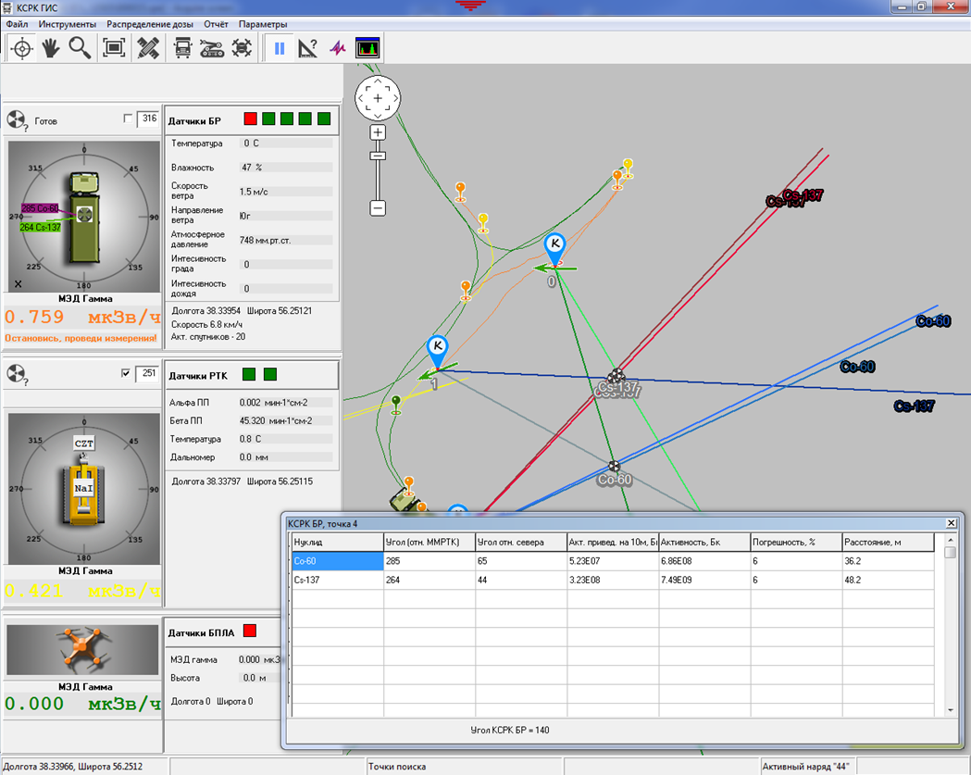
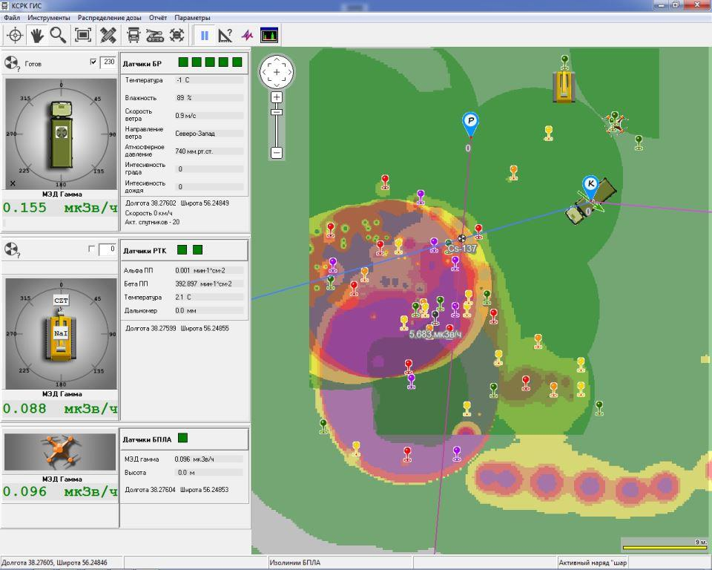
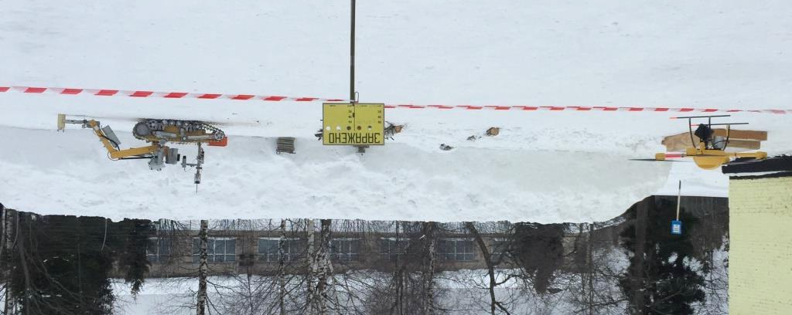
Программное обеспечение «ГИС Локатор»
ПО "ГИС Локатор" создано для автоматизации процессов измерений разнотипной аппаратурой комплекса и отображения их результатов на единой ГИС-платформе, сбор и архивирование информации на ПК командира
Обеспечивает отработку методики измерений как в рутинных условиях полевых измерений, так и в чрезвычайных
Обеспечивает отображение траекторий движения машины, БЛА, РТК, цветографических полей распределения мощности дозы Ɣ и результатов измерений, формирует отчетные формы за наряд

Slide 10
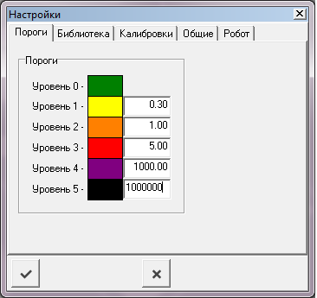
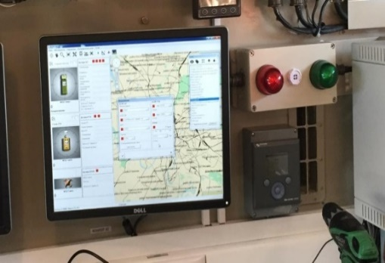
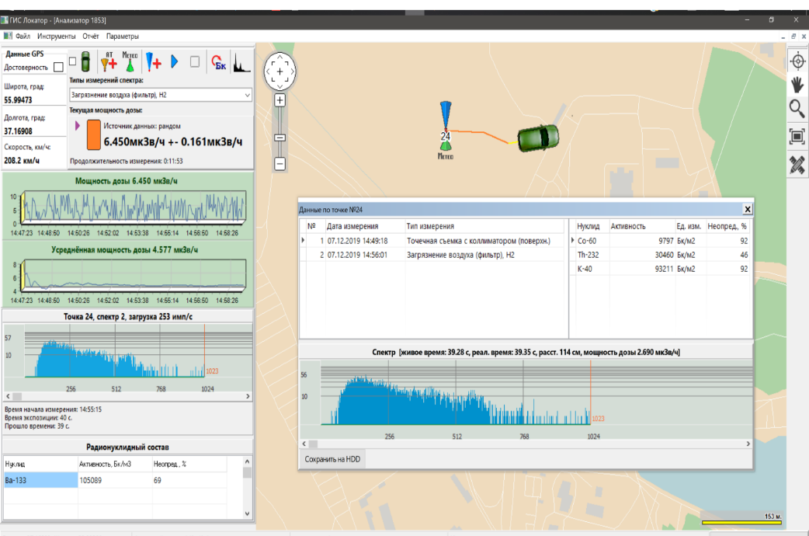
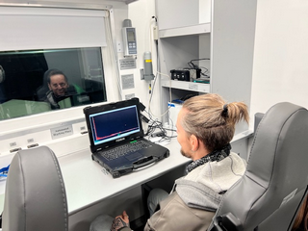
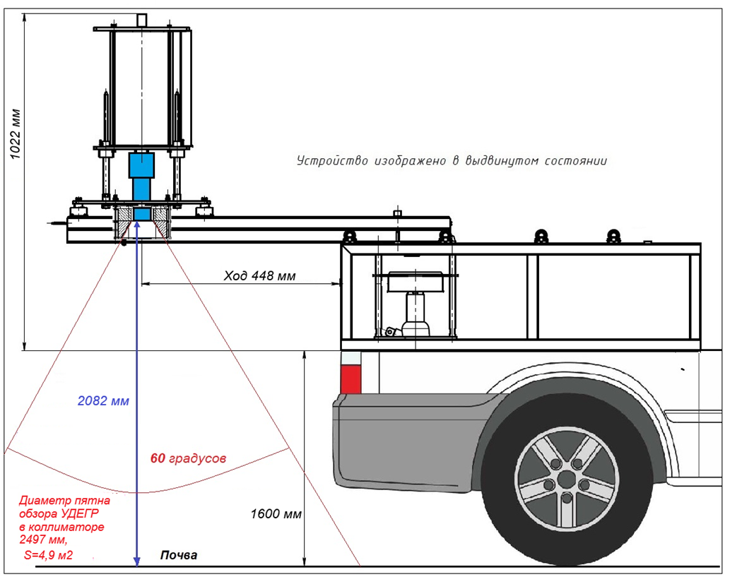

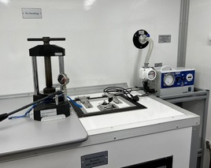
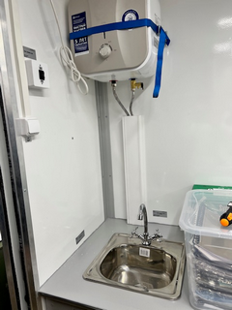
ШАГ 1: Разведка и РК в движении
Выявление радиационной обстановки и отображение результатов на карте местности по маршруту движения мобильного комплекса
Сигнализация и цветовая индикация превышения пороговых значений мощности дозы гамма-излучения
Определение радионуклидного состава и поверхностной активности радионуклидов в зоне рутинного контроля при остановке
Пробоподготовка и измерение активности проб в движении

Slide 11
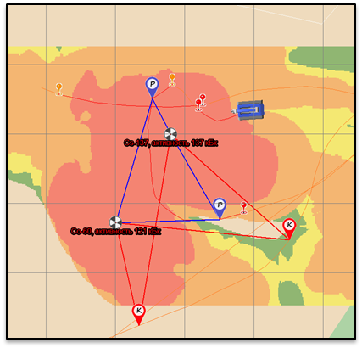
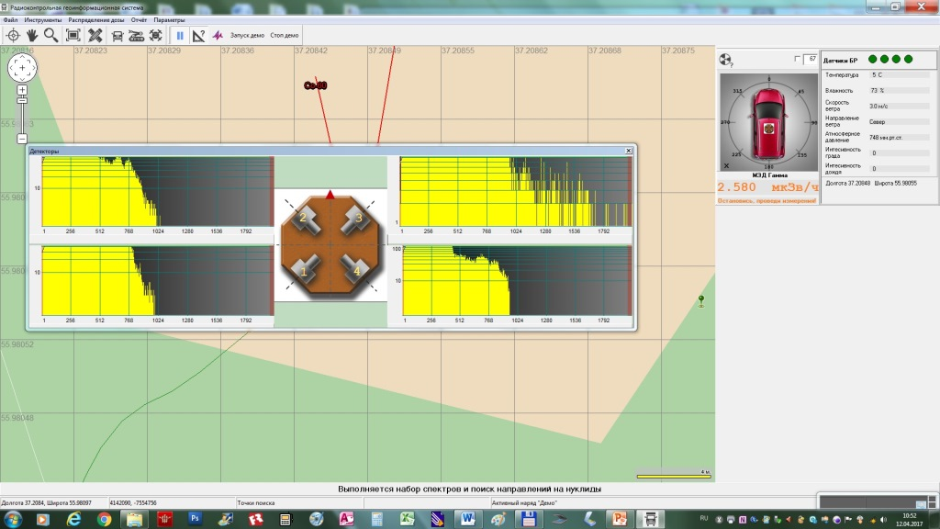
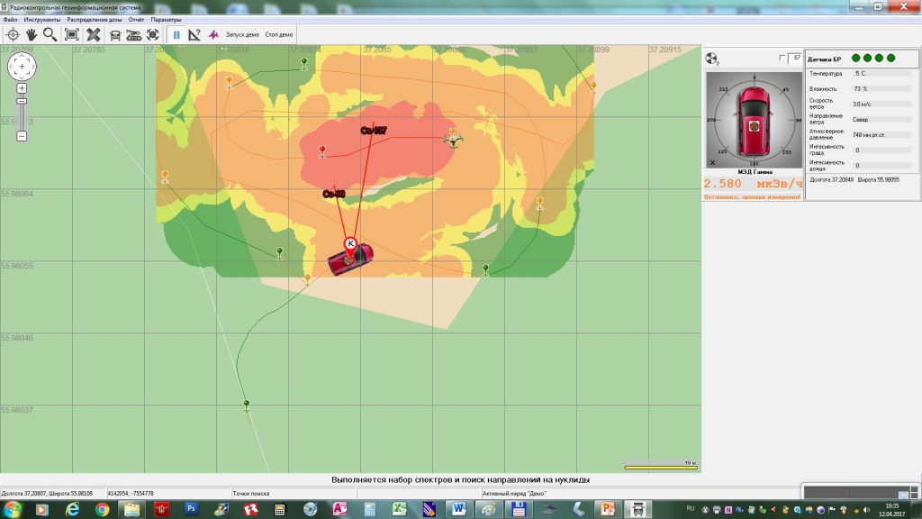
ШАГ 2: Остановка, поиск источников
Поиск и определение направления на множественные техногенные гамма-излучающие радиационные источники, локализованные на местности на расстоянии ̴ 200 м от автомобиля
Определения радионуклидного состава источников

Slide 12
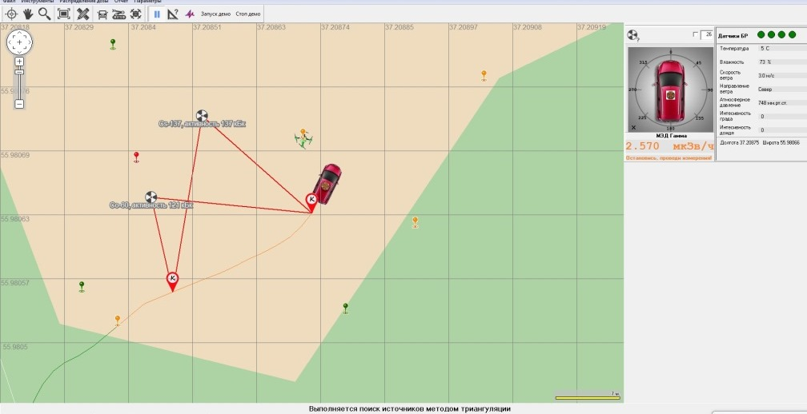
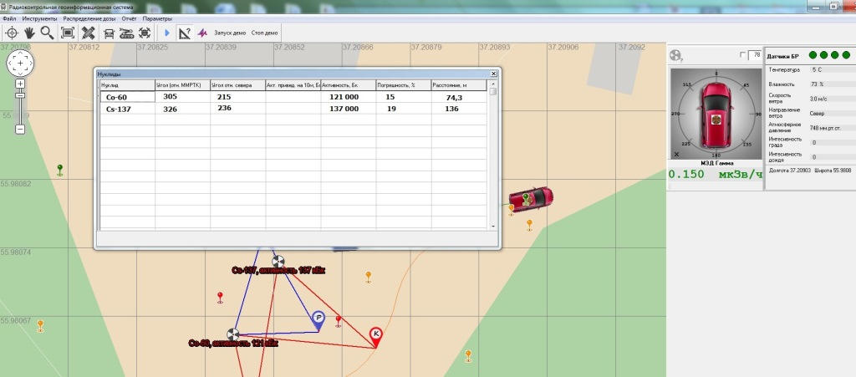
ШАГ 3: Определение характеристик источников
Определения местоположения источников, расстояния до каждого локализованного источника
и оценка активности радионуклидов

Slide 13
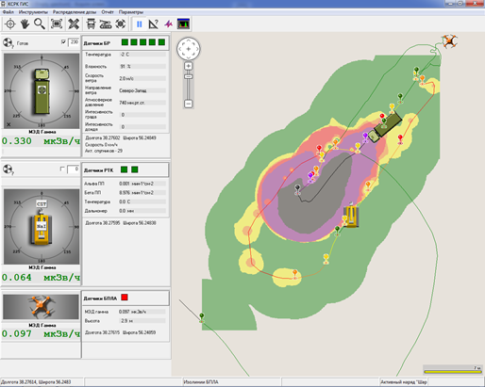
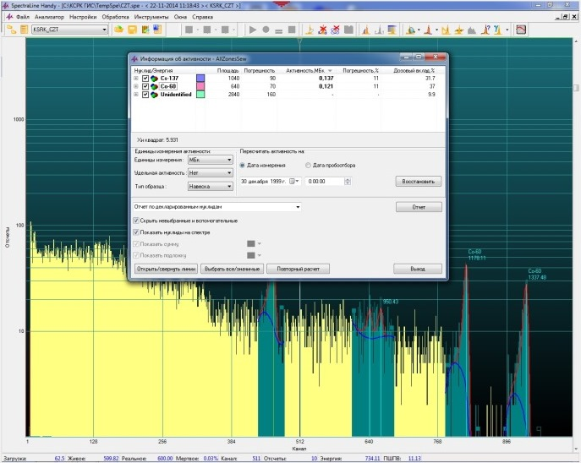
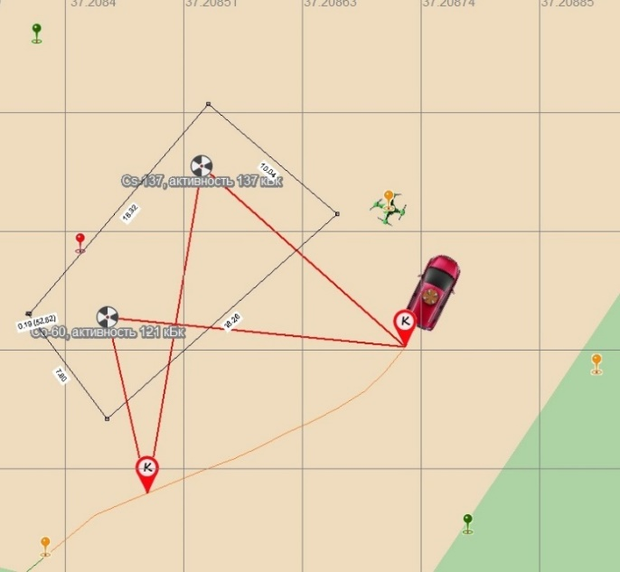
ШАГ 4: Локализация зоны загрязнения на карте. Прецизионный анализ спектров дистанционными средствами

Slide 14
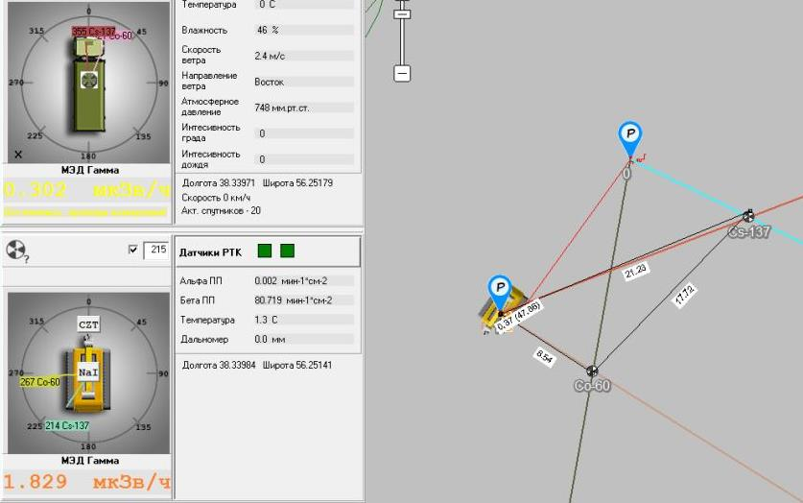
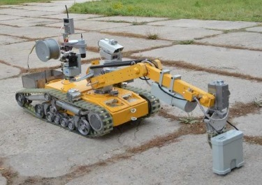
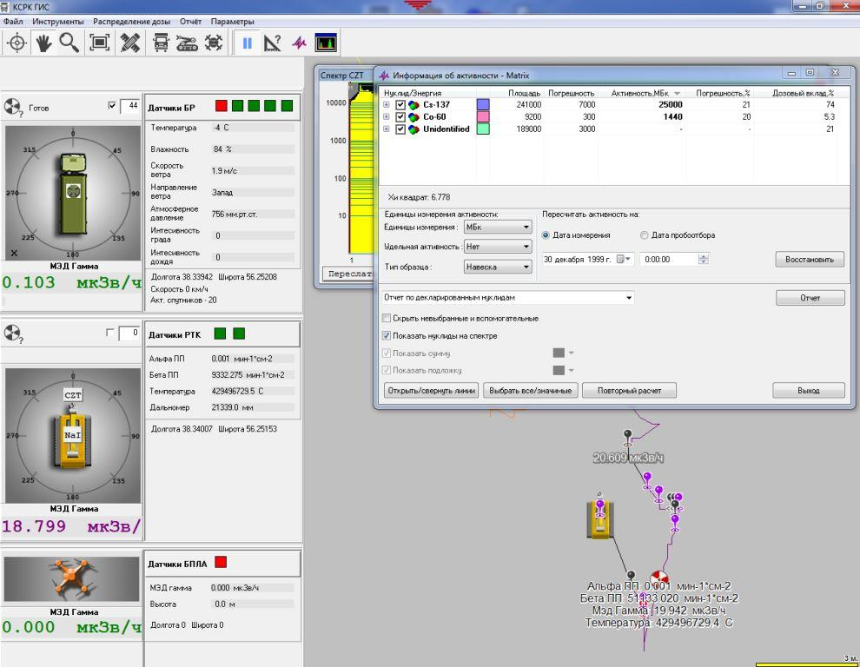
ШАГ 5: контроль ИИИ носимым оборудованием, РТК или БЛА (при наличии робота, БЛА или переносного оборудования)
Определение радионуклидного состава источников, их местоположения на карте, расстояния до каждого локализованного источника от РТК или БЛА
Оценка активности радионуклидов источника
Определения поверхностного загрязнения почвы альфа- и бета-излучающими радионуклидами
Измерение активности гамма-излучающих радионуклидов, включая ядерные материалы, в непосредственной близости от источника
Передача данных о результатах разведки РТК или БЛА по каналам связи на рабочее место мобильного комплекса, отображения результатов на геоинформационной картографической платформе.

Slide 15
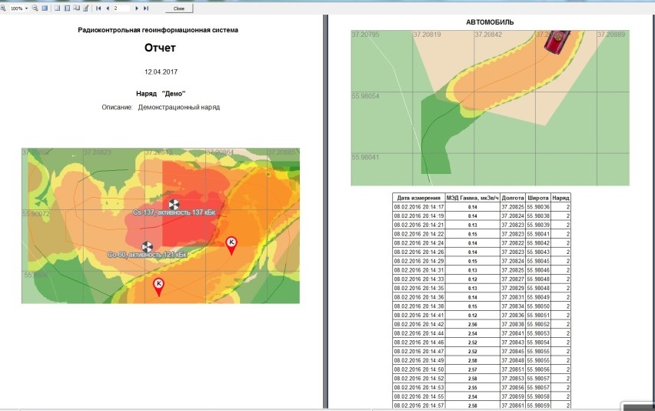
ШАГ 6: отчетность
Автоматически, по завершении наряда на работу, формируется печатная отчетная форма с результатами измерений, картографическими изображениями зон локализации ИИИ и фотоматериалами (при наличии)

Slide 16
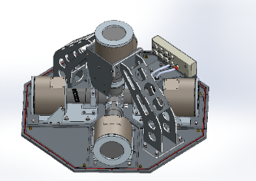
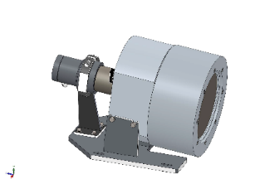
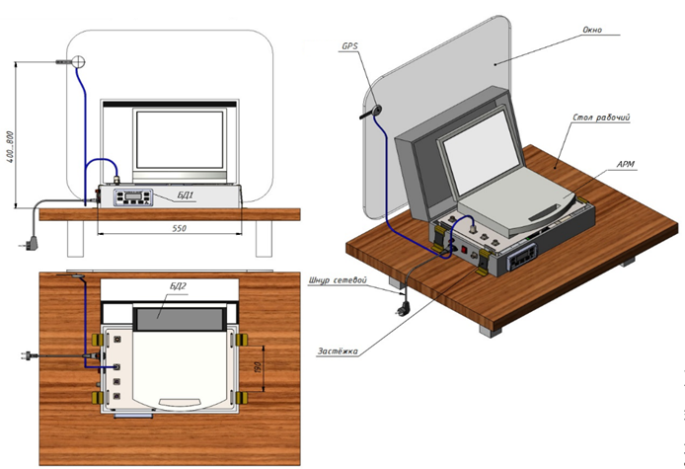
Модификации мобильных комплексов «Скай-гамма»
Скай-гамма 01 предназначена для высокоточного поиска и локализации источников на местности, паспортизации территорий в 2-Д геометрии, поиск источников методом триангуляции двумя измерениями
Скай-гамма 02 предназначена для высокоточного поиска и локализации источников на местности, в зданиях и с внешней стороны объекта, в 3-Д геометрии, поиск источников методом триангуляции двумя измерениями
Скай-гамма 03 предназначена для высокоточного поиска и локализации источников на местности «галсами», методом многочисленных измерений
Скай-гамма 03П предназначена для высокоточного поиска и локализации источников на местности «галсами», переносное исполнение для мобильного и полевого использования

Slide 17
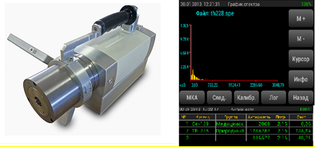

В ПО «ГИС Локатор» могут интегрироваться
Носимые ОЧГ-спектрометры с азотным и электроохлаждением высокого разрешения, только они определяют весь радионуклидный коктейль в режиме аварии;
Мобильная система индивидуального дозиметрического контроля АСИДК (ПО после запуска наряда требует список персонала и данные их дозиметров, осуществляет контроль дозы в автоматизированном режиме);
БЫСТРОРАЗВОРАЧИВАЕМЫХ ПОСТы радиационного и химического контроля;
задачи построения короткосрочных и долгосрочных ПРОГНОЗОВ АВАРИИ, расчет сил и средств аварийного реагирования, создание базы данных объектов с массовым пребыванием людей, включая школы детские сады, больницы с целью их эвакуации в зоне прогнозового пятна;
поисковые приборы производителей Аспект, Атомтех, Доза, Ortec, BSI и др.

Slide 18






ООО «НИЦ «ЛСРМ» производит мобильные комплексы и ПО под нестандартные задачи пользователей

Slide 19










Спасибо за внимание
Спектрометры энергии αβγ-излучения
Контактная информация:
ООО «НИЦ «ЛСРМ», г. Зеленоград,
+7 (495) 109-99-97
info@niclsrm.ru
Генеральный директор Пономаренко Андрей Викторович
Заместитель генерального директора – главный метролог
Лебедева Татьяна Георгиевна
Начальник управления проектами
Каширина Марина Сергеевна
Паспортизаторы РАО
Спектрометры мобильные,
подводные, воздушные (для БЛА)

